Slide 1
紫外激光在不同气体电离密度测量
汇报人： 蔡一鸣
指导教师： 李玉兰
汇报单位： 清华大学
时间：2019.10.17

Slide 2
内容提要
研究背景介绍
激光装置与GEM探测器
激光电离密度测量结果
影响激光电离密度因素研究
结论

Slide 3
内容提要
研究背景介绍
激光装置与GEM探测器
激光电离密度测量结果
影响激光电离密度因素研究
结论

Slide 4
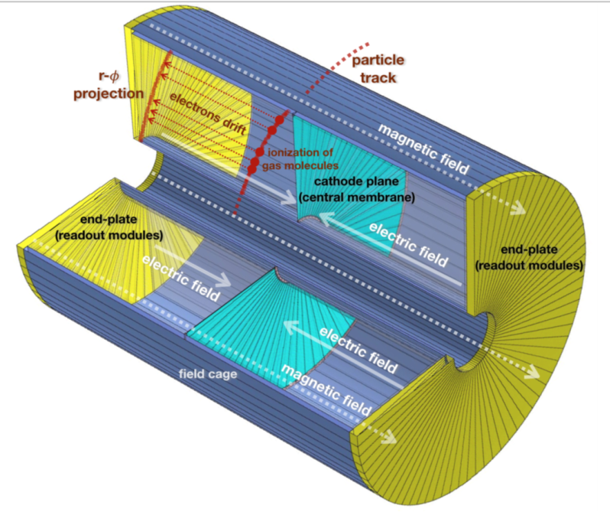
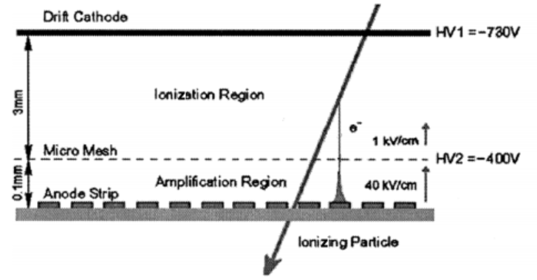
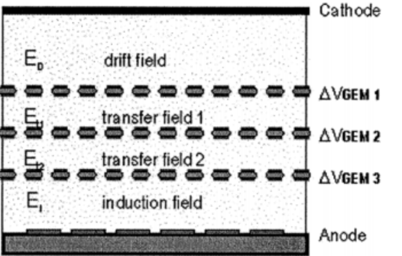
研究背景
TPC时间投影室探测器
-三维径迹探测
-动量探测
-dE/dx 探测
CEPC-TPC
-位置分辨率 100μm in R-Φ
500μm in Z
-动量分辨率 $Δ\left(\frac{1}{p_{T}}\right)\sim {10}^{−4}GeV^{−1}$
微结构气体探测器 MPGD MicroMegas(左) GEM(右)
Notes:
TPC时间投影室是一种气体探测器，主要由圆柱状腔体构成的漂移区以及端盖读出探测器两个部分构成。腔体漂移区内部充满工作气体，有外部提供的磁场以及场笼提供均匀的漂移电场；读出端盖部分进行电子的倍增和读出，传统用多丝室，近年来多采用用微结构探测器如GEM/Micromegas。当带电粒子进入漂移区时会电离工作气体，产生电子离子对，在漂移电场的作用下，电子向端盖读出探测器漂移，经过雪崩放大后的电子被收集后交由后端电子学进行处理，输出位置，电荷和漂移时间等信息。通过重建算法可以得到径迹的三维位置信息，带电粒子在磁场中会发生偏转，通过重建径迹计算其曲率半径可以得到粒子的动量信息；另外利用读出探测器得到的电荷量可以计算带电粒子在工作气体中的能量损失($dE/dX$)，从而实现粒子甄别。总体上来说，TPC作为主径迹探测器的优势在于其能提供很好的能量分辨率，卓越的径迹重建效率，很低的物质的量，一定的粒子鉴别的能力以及造价低劣的优势。
早些年的读出探测器为多丝正比室 ，近年来微结构气体探测器得到长足发展 其相比丝室有良好的位置分辨率和计数率

Slide 5
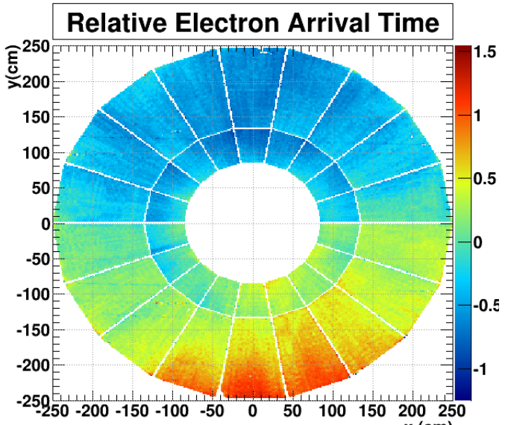
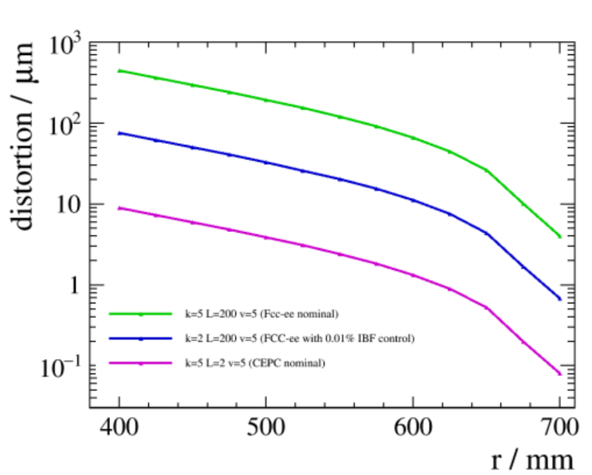
研究背景
TPC实际工作时其性能会受到其他因素影响（畸变）
ALICE-TPC 漂移速度不均匀
CEPC-TPC 空间电荷引起的径迹畸变
Notes:
但是在大型粒子物理实验中的TPC工作时会遇到很多原理设计考虑不到的问题
左一 由于Ne-Co2收到重力作用产生的气体分布变化
右一 是STAR实验由于气体组分变化(甲烷)造成的漂移速度变化
大型TPC实际工作时会遇到很多在原理验证中没有考虑到的问题
我们这些问题统一称为畸变
因此迫切需要找到一种标定方法

Slide 6
研究背景
影响TPC性能的因素
-读出探测器模块附近的$E×B效应$
-磁场$B$不均匀性
-空间电荷（正离子反馈）对漂移电场E的影响
-环境因素(气压，温度，气体组分，气体分布，高压等)导致漂移电场$E$变化
-安装/机械问题造成的$E×B效应$
-其他未知因素
电子漂移速度理论公式-Langevin Equation
$\vec{vx}=−\frac{μ}{1+{\left(ωτ\right)}^{2}}[Ex−\frac{ωτ}{\left|\vec{B}\right|}\left(EyBz−EzBy\right)+\frac{{ωτ}^{2}}{{\left|\vec{B}\right|}^{2}} \left(ExBx+EyBy+EzBz\right)Bx$]
$\vec{vy}=−\frac{μ}{1+{\left(ωτ\right)}^{2}}[Ey−\frac{ωτ}{\left|\vec{B}\right|}\left(EzBx−ExBz\right)+\frac{{ωτ}^{2}}{{\left|\vec{B}\right|}^{2}} \left(ExBx+EyBy+EzBz\right)By$]
$\vec{vz}=−\frac{μ}{1+{\left(ωτ\right)}^{2}}[Ez−\frac{ωτ}{\left|\vec{B}\right|}\left(ExBy−EyBx\right)+\frac{{ωτ}^{2}}{{\left|\vec{B}\right|}^{2}} \left(ExBx+EyBy+EzBz\right)Bz$]=$μE$
Notes:
影响TPC性能实现其理论性能的因素如下：
（PPT）以及其他未知因素
根据郎之万公式对x,y,z三个方向上的电子漂移速度进行推导，结果如下
μ-迁移率=e$τ/$m$τ$–平均自由时间，两次碰撞间的平均时间，$回旋频率ω=$eB/m
上述因素主要通过改变漂移区的电场和磁场，进而改变电子的运动，造成径迹的畸变
假设有了激光径迹，通过发现重建的激光径迹与设计激光径迹的偏差规律可以对畸变进行描述；
因此标定分为两个方面内容：其一是对畸变的标定，即判定造成径迹畸变的因素，并对畸变大小进行测量，包括1，2，3，4等前四点
-机械问题等引起的畸变可直接根据测量结果直接修订
-另外其他的畸变的测结果，可在大型粒子物理实验中的径迹处理中
结合其他探测器的测量结果或者根据物理的反应道，综合考虑。
其二是畸变的校正
并可以对部分畸变进行校正，主要是通过测量与模拟的比较来对空间电荷引起的全空间内的径迹畸变进行校正

Slide 7
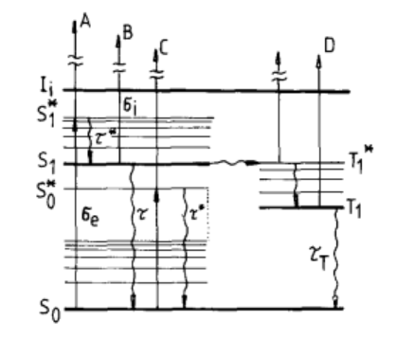
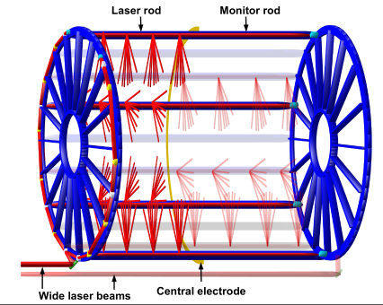
研究背景
激光校正
-激光可以模拟带电粒子径迹
-通过比较重建激光径迹与实际位置测量畸变
-径迹可重复性好; 准直性好；稳定性好；磁场中没有偏转
研究现状
-对激光作用机制的研究-与复杂能级结构的气体(甲苯，苯酚等) 双光子/三光子反应
-未掺杂的气体探测器中 >100/cm 的激光电离密度的测量
-STAR TPC与ALICE TPC中激光校正系统的应用
激光电离机制
ALICE-TPC 激光标定装置
Notes:
想办法对畸变进行测量，并对畸变进行校正
有多种方法
放射源标定和宇宙射线标定这两种方法易操作，在小型TPC标定中应用广泛，但是前者主要用于对电子学通道标定，后者是事例率低密且需要闪烁探测器符合测量，精度有限
第三种是激光标定。其工作原理是通过双光子或三光子反应电离气体中的杂质例如苯酚或者甲苯等。激光稳定性，指向性好，发散角小，在磁场中不会发生偏转，因此用作标定有着较大的优势
因此也已经应用在大型粒子物理实验中。例如ALICE激光标定系统以及STAR中的激光标定系统；但是现阶段大型TPC的分辨率数百个微米，其激光标定系统也很难满足未来大型TPC要求，因此对激光标定系统的进一步研究还是十分有必要。

Slide 8
内容提要
背景介绍
激光装置与GEM探测器
激光电离密度测量结果
影响激光电离密度因素研究
结论

Slide 9
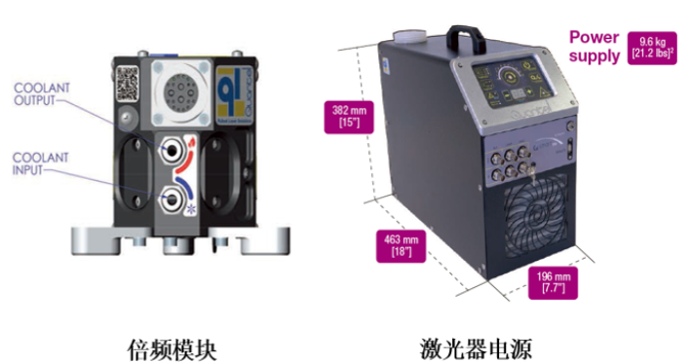
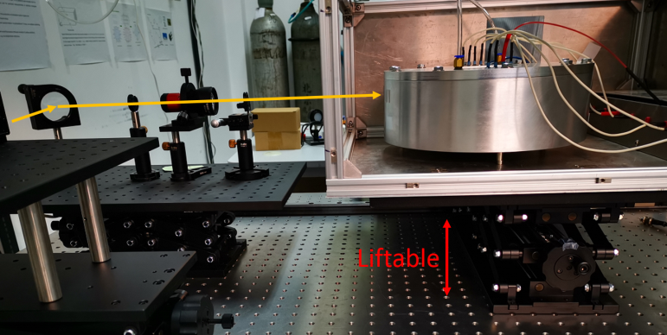
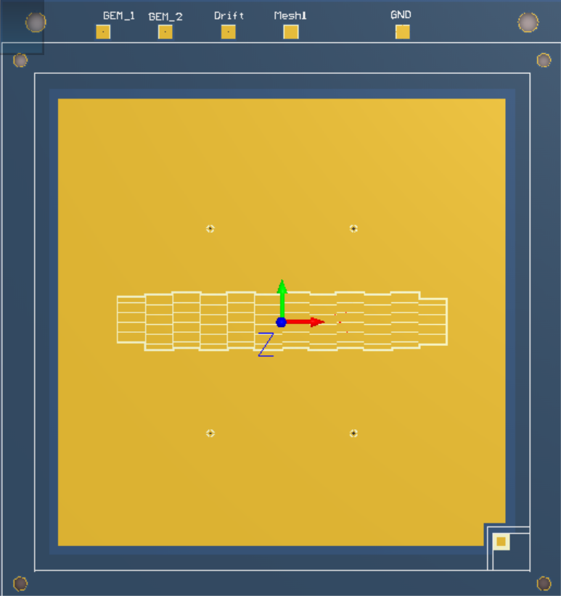
激光装置与GEM探测器
-Q-smart 100 (Quantel Corp.)
-脉冲激光 (8ns) @ 266 nm
-脉冲频率 20Hz
-最大单脉冲能量 20mJ
-GEM探测器
-前后开有石英玻璃窗
-三层GEM
-读出pad 1×6 mm²
-12行pad，共128个

Slide 10
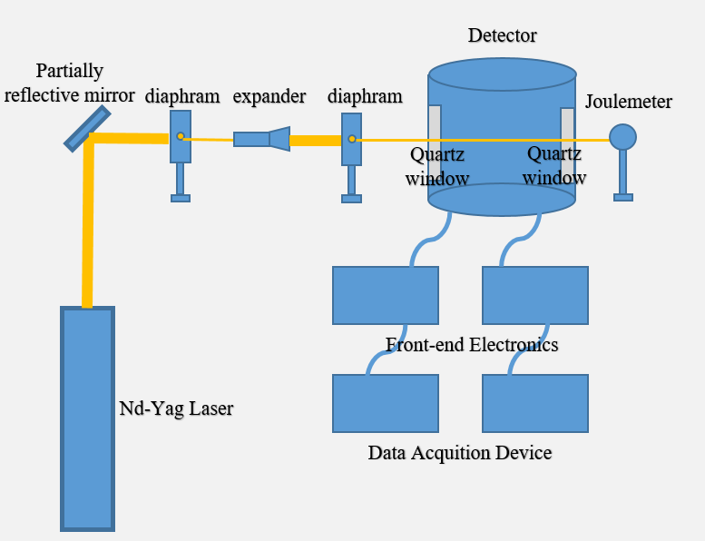
激光装置与GEM探测器
-透反镜衰减激光能量
-选取能量更为均匀的激光光束
-对激光进行准直
-在出束处对实际入射激光能量进行测量
测试气体 | 组成
Ar:CO₂ P10 T2K | Ar:CO₂=90:10 Ar:CH₄=90:10 Ar:iC₄H₁₀:CF₄=95:3:2
气体组分 | 纯度
Ar | 99.999%
CO₂ CH₄ CF₄ Isobutane (iC₄H₁₀) | 99.999% 99.999% 99.999% 99.9%

Slide 11
内容提要
背景介绍
激光装置与GEM探测器
激光电离密度测量结果
影响激光电离密度因素研究
结论

Slide 12
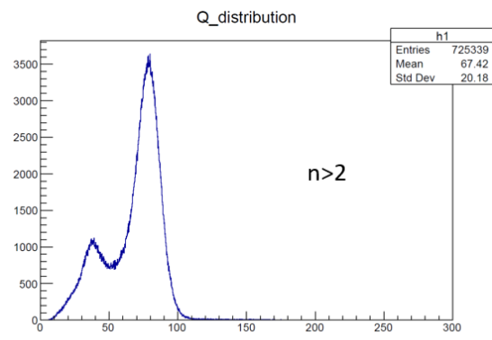
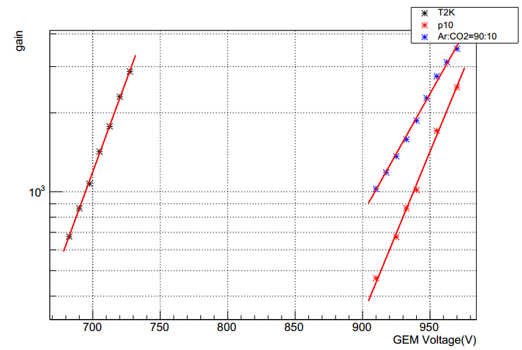
激光电离能力测量
测量 Fe⁵⁵能谱
Fe⁵⁵能谱测量结果
不同气体中的增益
全能峰
逃逸峰
-验证系统工作正常
-标定GEM增益 （全能峰对应电荷量/铁源初始电离电子数目）

Slide 13
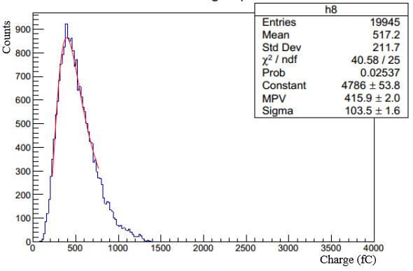
激光电离能力测量
测量激光能谱
-筛选完整事例
-将所有pad上收集的电荷求和并除以增益得到激光电荷沉积谱
-使用Landau分布对峰部拟合：最可几值为探测器中激光直接电离产生的电荷量
-激光电离密度: (电荷量->电子数目)/pad长度 (cm⁻¹)
-激光能量密度: 入射探测器的单脉冲能量/光斑面积 (uJ/mm²)

Slide 14
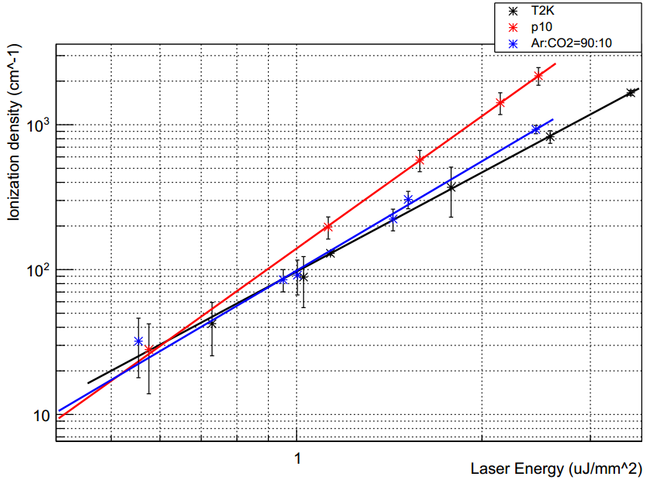
激光电离能力测量
激光能量密度与激光电离密度曲线
-激光能量密度与激光电离密度呈幂函数关系
-指数 P10(3.04) Ar-CO2(2.51) T2K(2.35)
-激光能量密度[1 uJ/mm²,1.4 uJ/mm²]，激光电离密度[100/cm, 400/cm] ~ 数个MIPs

Slide 15
内容提要
背景介绍
激光装置与GEM探测器
激光电离密度测量结果
影响激光电离密度因素研究
结论

Slide 16
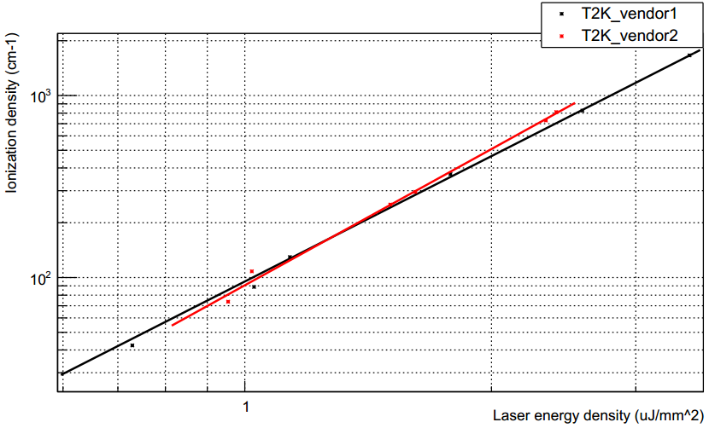
影响激光电离密度因素研究
厂家/批次对激光电离密度的影响
-不同厂家的T2K气体 (各个组分纯度相同)
-在感兴趣区域 (激光电离密度 100~400) 两条曲线基本重合；激光能量密度大于 2uJ/mm² 激光电离密度有些微差异
-气体组分纯度相同时，可以排除厂家对激光电离密度的影响

Slide 17
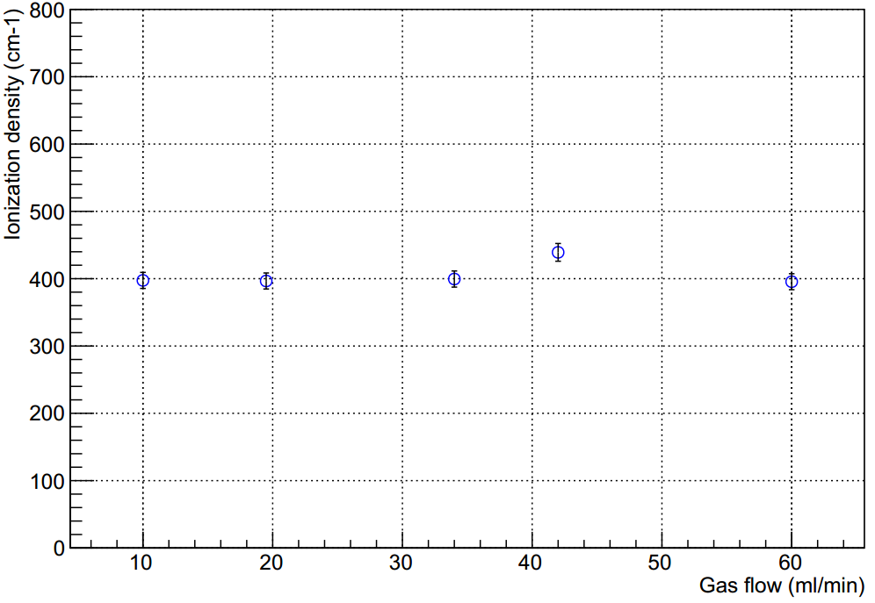
影响激光电离密度因素研究
气流量对激光电离密度的影响
-气体探测器工作在流气模式
-实验排除了气流量对激光电离密度的影响 （在本实验条件下）

Slide 18
内容提要
背景介绍
激光装置与GEM探测器
激光电离密度测量结果
影响激光电离密度因素研究
结论

Slide 19
结论
1. 使用GEM探测器对266 nm 脉冲激光在 T2K, P10, Ar:CO₂ = 90:10 气体中激光能量密度和激光电离密度关系进行测量
2. 在本实验条件下排除气流量，厂商对激光电离密度的影响
3. 为激光用于气体探测器的校正奠定了基础
4. 激光可用于气体探测器的能量刻度

Slide 20
谢 谢

Slide 21
附 录

Slide 22
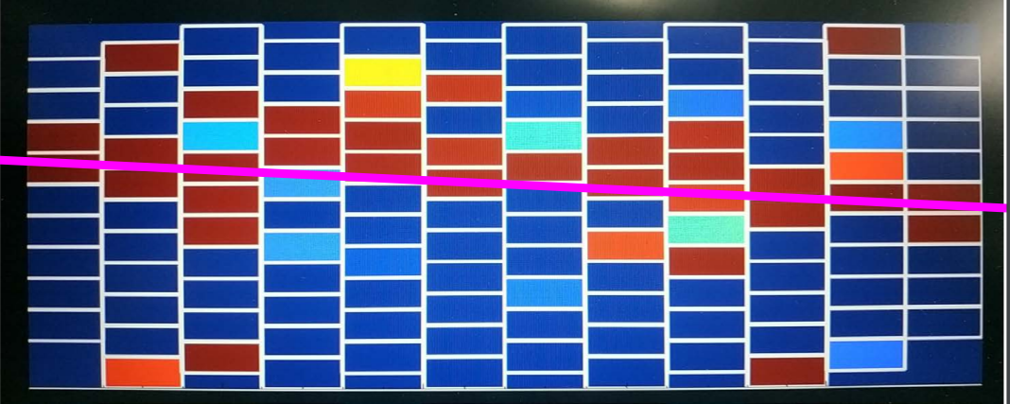
上位机程序得到的多次测量叠加hitmap

Slide 23
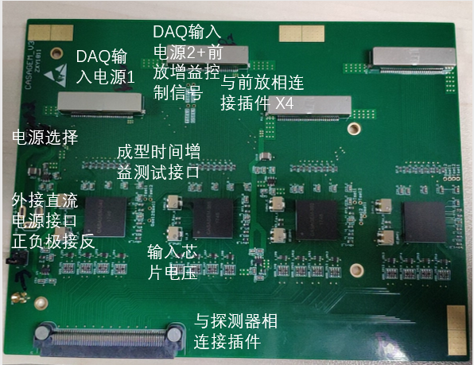
激光标定系统的研制
前放电路实物图
前放参数
参数 | 指标
电源 | 3.3V
增益(mv/fC) | 2, 4, 20 ,40
成型时间 (ns) | 20,40,60,80
成形电路 | CR-RC4
电荷线性输入范围 | 0~1pC
ENC | <2000e （输入电容<50pF）
串扰 | <1%
Notes:
前放电路板是由清华大学邓智老师团团队开发，其核心芯片也是由邓智老师团队开发的为CASA-GEM的ASIC芯片在每块电路板上集成了四块ASIC芯片，可处理64路信号。
我们根据实际使用的需求，在前放电路板上定制了一些功能：后端DAQ供电；芯片的成形时间和增益可由DAQ直接设置等等。

Slide 24
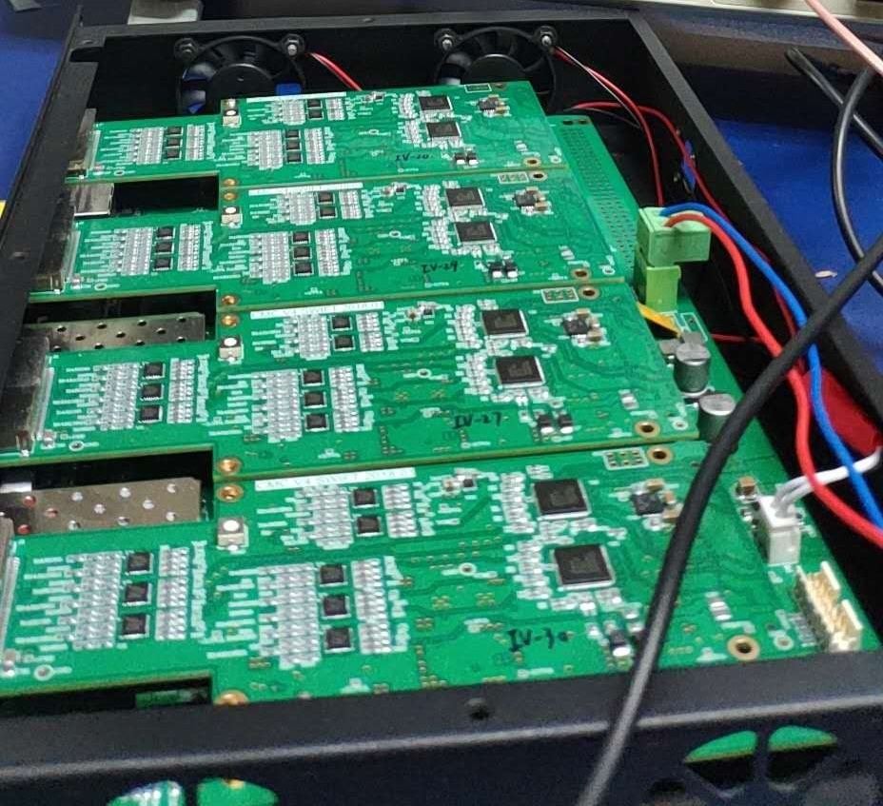
激光标定系统的研制
DAQ实物图
DAQ参数
参数 | 指标
采样频率 | 40Mhz
量化位数 | 12bit
数据传输率 | ~560Mbps
触发方式 | 外触发/自触发/混合出发
动态范围 | -1V~1V
尺寸 | 6U标准板
每板可处理通道数目 | 64路
通信模式 | 菊花链拓扑结构/网络通信
Notes:
该系统由清华大学宫辉老师团队开发，分为母板（FPGA）与子板（数模转换板）两个部分，
每块DAQ电路板之间使用光纤连接，多个电路板形成菊花链的拓扑结构，由“主DAQ板“通过千兆以太网与上位机通信。其主要性能参数如下表。

Slide 25
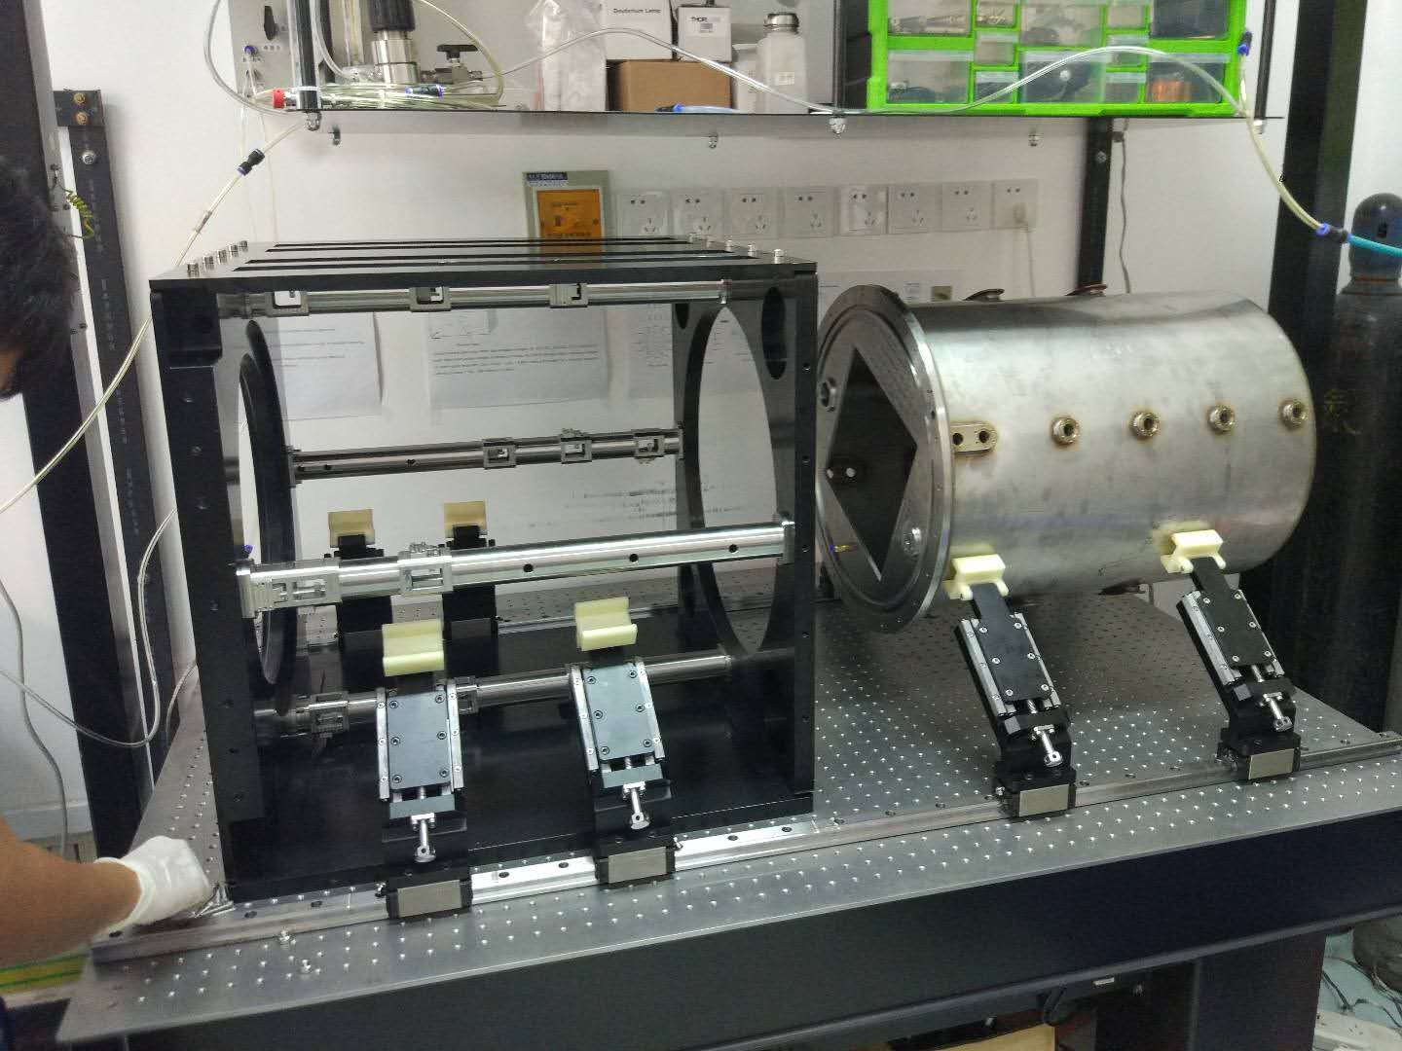
激光标定系统的研制
整体系统装配
Notes:
该系统由清华大学宫辉老师团队开发，分为母板（FPGA）与子板（数模转换板）两个部分，
每块DAQ电路板之间使用光纤连接，多个电路板形成菊花链的拓扑结构，由“主DAQ板“通过千兆以太网与上位机通信。其主要性能参数如下表。

